Slide 1
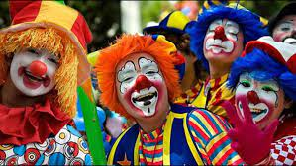
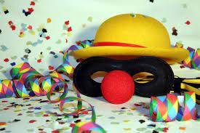
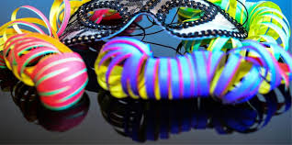
Ήρθαν οι Απόκριες μουσικοκινητική
Δημόσιο Νηπιαγωγείο Ριζοκαρπάσου
ΣΧ. Χρ. 2020-21
Νίκη Ευαγορου

Slide 2
Παιδιά είμαστε έτοιμοι να ακούσουμε ένα μουσικοκινητικό τραγουδάκι; Πάμε λοιπόν!!!!

Slide 3
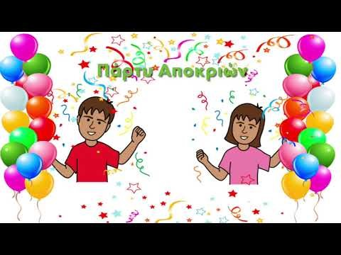

Slide 4
Σκεφτείτε πως θα μπορούσατε εσείς να παριστάνεται τη μάγισσα; Ακούμε τις απόψεις των παιδιών και τους καλούμε να φέρουν κοντά τους ένα αντικείμενο που θα τους έκανε να μοιάζουν με μάγισσα.
Σκεφτείτε πως θα μπορούσατε εσείς να παριστάνεται τη μπαλαρίνα; Ακούμε τις απόψεις των παιδιών και τους καλούμε να φέρουν κοντά τους ένα αντικείμενο που θα τους έκανε να μοιάζουν με μπαλαρίνες.
Σκεφτείτε πως θα μπορούσατε εσείς να παριστάνεται τον σούπερ ήρωα; Ακούμε τις απόψεις των παιδιών και τους καλούμε να φέρουν κοντά τους ένα αντικείμενο που θα τους έκανε να μοιάζουν με σούπερ ήρωες.

Slide 5
Σκεφτείτε πως θα μπορούσατε εσείς να παριστάνεται το γιατρό; Ακούμε τις απόψεις των παιδιών και τους καλούμε να φέρουν κοντά τους ένα αντικείμενο που θα τους έκανε να μοιάζουν με γιατρό.
Τέλεια!!!! Έχετε ότι χρειάζεστε. Πάμε να ακούσουμε ξανά το μουσικοκινητικό τραγούδι και να μιμηθούμε τις κινήσεις του.

Slide 6
Καλή διασκέδαση παιδιά!!!!

